Slide 1

Shape and Material from Sound
Nhóm 6 : - Lê bảo Châu 15110
- Đào Văn Toản 15110142

Slide 2
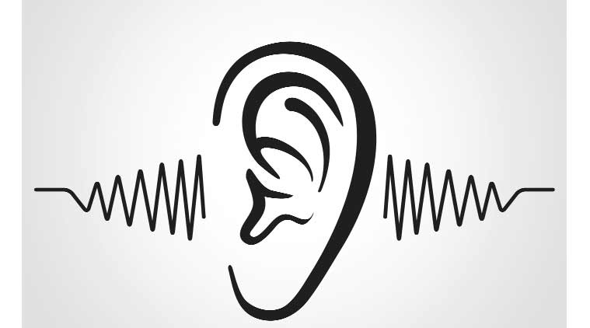
Mục đíchbài báo: làm cho máy bắt chước con người có khả năng nghe âm thanh đoán được đồ vật

Slide 3
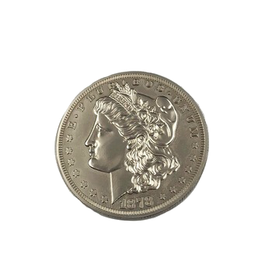
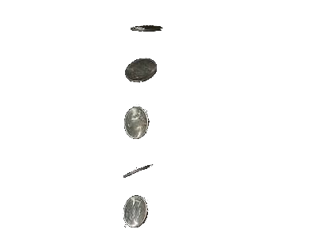

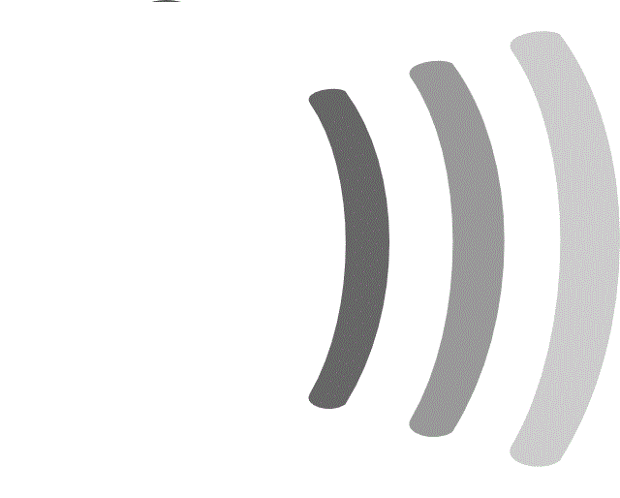
1.Âm thanh với con người
Notes:
Dựa vào những kiến thức trong quá khứ ,kí ức về âm thanh, nười này sẽ phân tích và dưa ra kết quả

Slide 4


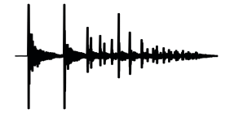




2.Âm thanh với AI
Notes:
Biên dich thành đồ thị

Slide 5
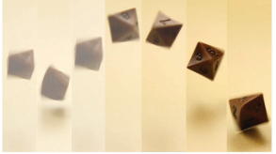


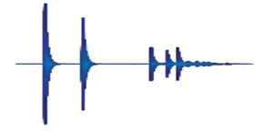

3. Các bước thực hiện trainning
Bước 1: Biểu diễn đối tượng dưới hình dạng 3D
Trong máy
Môi trương
Notes:
mô phỏng vật lý tạo ra sự tương tác giữa một đối tượng và môi trường, trong đó các định luật Newton quyết định chuyển động và va chạm của đối tượng theo thời gian. Mỗi va chạm làm cho đối tượng tạo độ rung trong các mẫu nhất định, thay đổi áp suất không khí xung quanh bề mặt. Những độ rung này lan truyền trong không khí tới đầu ghi và tạo ra âm thanh của quá trình vật lý này.

Slide 6
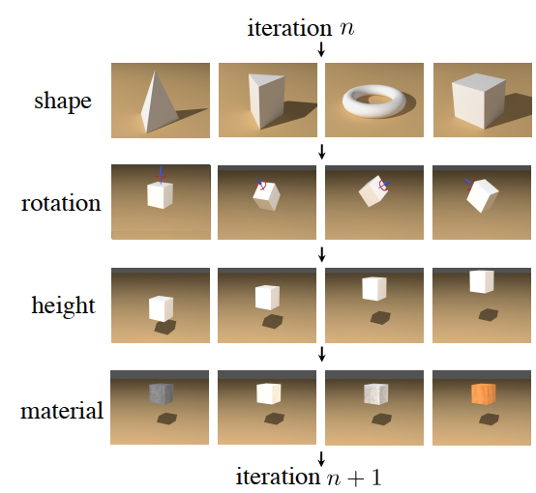
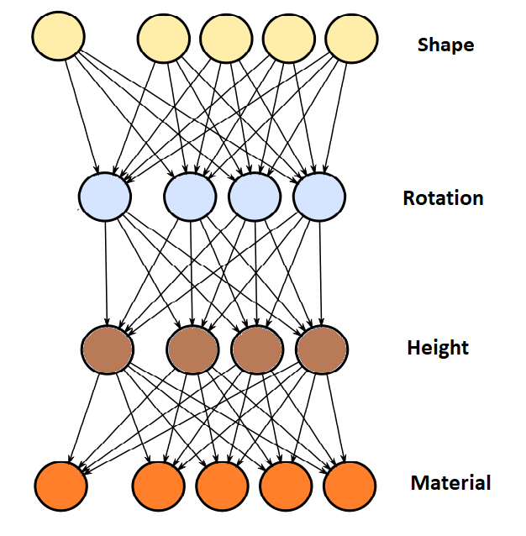
Bước 2: tổng hợp âm thanh dựa trên vật lý, Tạo tập huấn luyện trong máy và phân loại

Slide 7
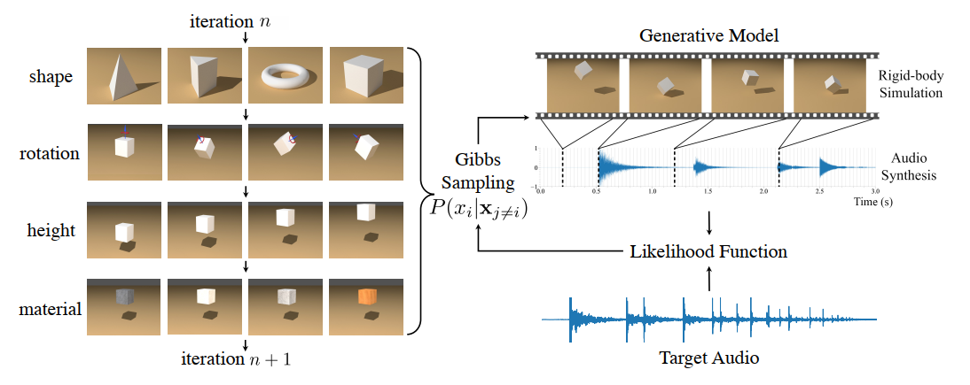
Notes:
. Quỹ đạo của đối tượng và thông tin va chạm sau đó được kết hợp với thống kê âm thanh được tính toán trước để tạo ra âm thanh mà nó tạo ra trong suốt sự kiện va chạm. Với mô hình chuyển tiếp hiệu quả, chúng ta có thể phỏng đoán các thuộc tính đối tượng bằng cách sử dụng phân tích theo tổng hợp; cho mỗi clip âm thanh, chúng tôi muốn tìm kiếm một tập hợp các biến tiềm ẩn phù hợp nhất với tái tạo nó.

Slide 8
Bước 3: cái hàm dùng để đo lường khoảng cách nhận thức giữa hai âm thanh
Theo học có giám sát:
Cho âm thanh S trích ra biến tiềm ẩn x.
Tái tạo 1 âm thanh g(x) trong mô hình 3D.
Cho L ( , ) là một hàm khả năng đo tương đồng giữa hai âm thanh.
Mục tiêu là tối ưu hóa hàm L( g(x), S). (kí hiệu p(x) thay cho L(g(x),S)).
p ( x) có thể được coi là một phân phối ˆp ( x) tối ưu lại.
Nên áp dụng Gibbs lấy mẫu để vẽ mẫu từ p( x).
Notes:
Ví dụ: Sau khi tạo mô phỏng quả bóng rơi trong mô hình 3D. Mình sẽ lấy âm thanh quả bóng thật, rồi từ đó mình ra hàm L sao cho nó tính sự tương đồng âm thanh từ quả bóng 3D và âm thanh quả bóng thật gần bằng 1.

Slide 9
Cảm ơn thầy và các bạn đã theo dõi

